Slide 1
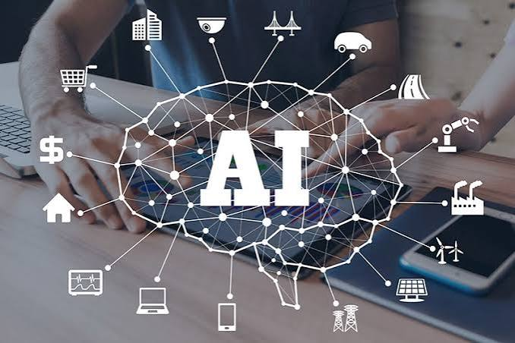
BÀI 2
Lesson 2
TRÍ TUỆ NHÂN TẠO TRONG KHOA HỌC VÀ ĐỜI SỐNG
Artificial Intelligence in Science and Life
Báo cáo thuyết trình: nhóm 2
Class Presentation: group 2

Slide 2
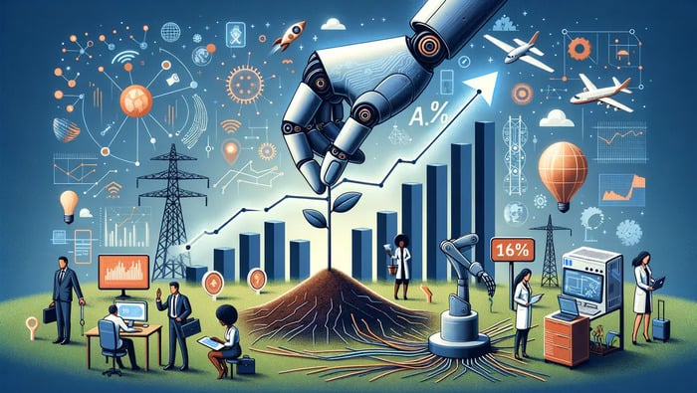
1. Trí tuệ nhân tạo và sự phát triển của một số lĩnh vực
1. Artificial intelligence and its development in several fields.

Slide 3
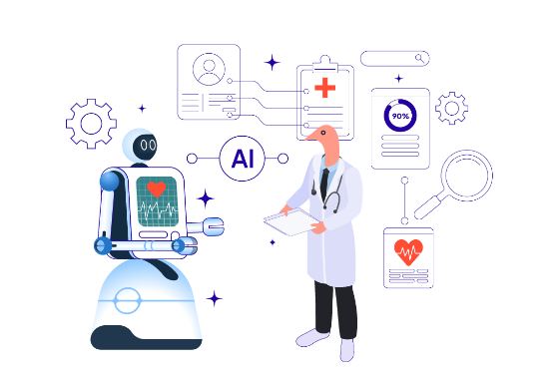
HỆ CHUYÊN GIA VÀ Y TẾ
Expert Systems & medicine
Hệ chuyên gia
Expert Systems
- Chương trình máy tính mô phỏng tri thức và suy luận của chuyên gia, tự học từ dữ liệu lớn.
- Computer programs that simulate knowledge and reasoning rules, learning from big data.
Y tế & Chăm sóc sức khỏe
Medicine and healthcare
Hỗ trợ phân tích hình ảnh, chẩn đoán và điều trị.
Supporting image analysis, diagnosis, and treatment.
Ví dụ tiêu biểu: Phần mềm IBM Watson for Oncology hỗ trợ điều trị ung thư.
Key Example: IBM Watson for Oncology assists in cancer treatment.

Slide 4


GIAO THÔNG VẬN TẢI VÀ TÀI CHÍNH - NGÂN HÀNG
Transportation, Finance & Banking
Giao thông vận tải
Tài chính & Ngân hàng
Transportation
Finance & Banking
• Xe tự lái & máy bay không người lái.
• Tự động hóa xử lý chứng từ, hóa đơn vào CSDL.
Autonomous vehicles & drones.
• Điều phối giao thông thông minh & định tuyến phương tiện.
Automated data entry for vouchers and invoices.
• Phát hiện gian lận & hỗ trợ quyết định đầu tư.
Smart traffic control & intelligent vehicle routing.
Fraud detection & investment decision support.

Slide 5
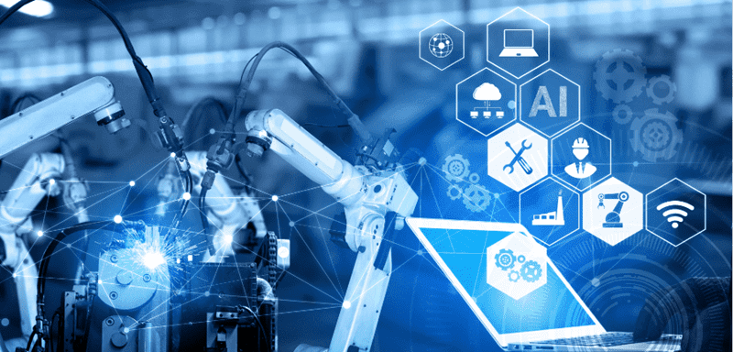
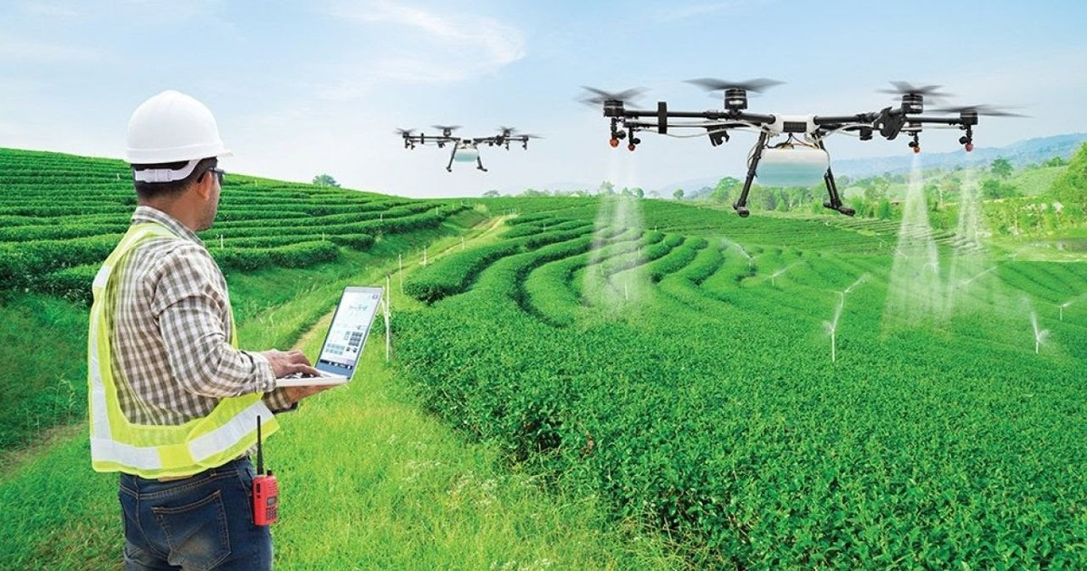
SẢN XUẤT VÀ NÔNG NGHIỆP THÔNG MINH
Manufacturing & Smart Agriculture
Công nghiệp sản xuất
Robot thông minh tự động hóa chế tạo, lắp ráp, kiểm tra chất lượng và quản lý chuỗi cung ứng.
Manufacturing Industry Automates manufacturing, assembly, quality control, and supply chain management.
Nông nghiệp thông minh
Theo dõi đất đai, thời tiết, tối ưu hóa tưới tiêu và dự đoán thời điểm thu hoạch nông sản.
Smart Agriculture Monitors soil & weather, optimizes irrigation, and predicts optimal harvest times.

Slide 6
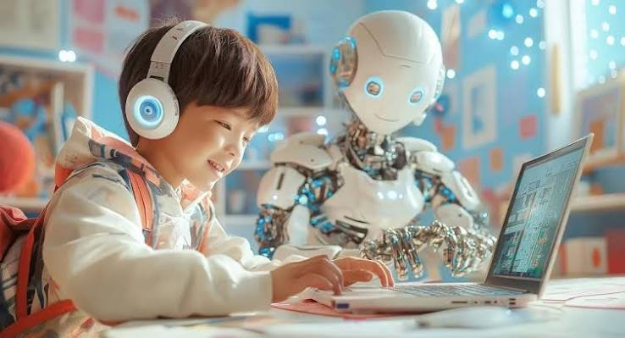
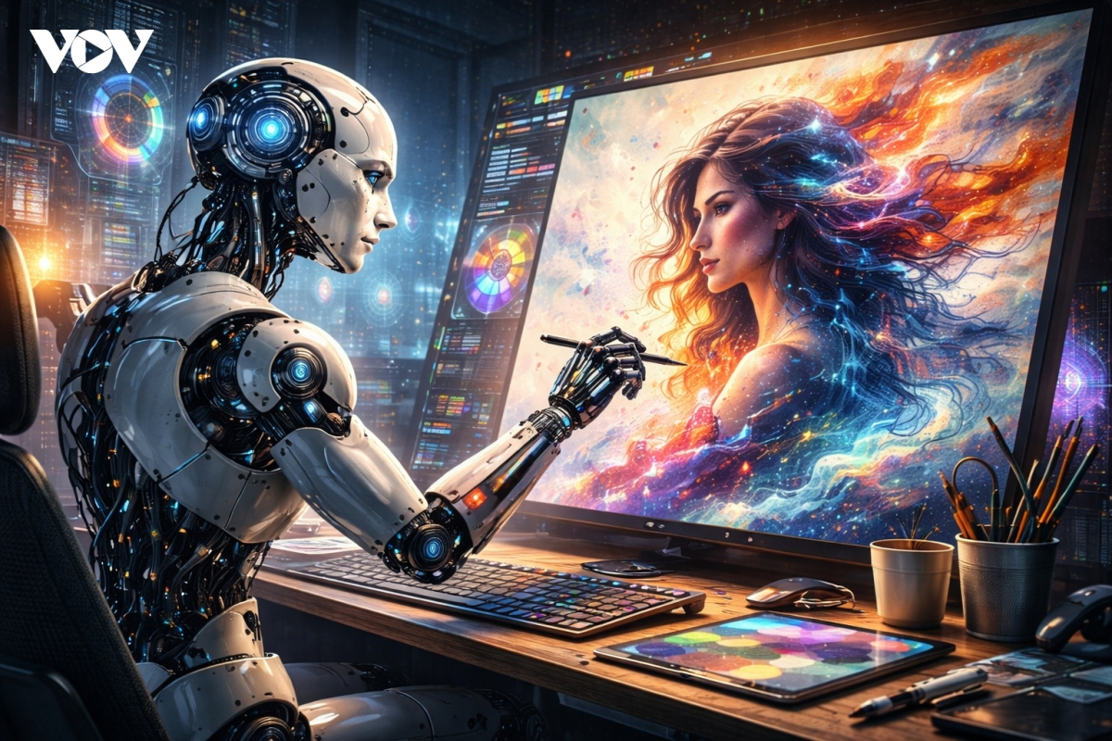
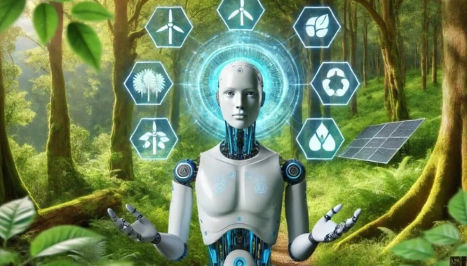
GIÁO DỤC VÀ CÁC LĨNH VỰC KHÁC
Education & Other Domains
Giáo dục
KHXH & Nghệ thuật
Môi trường & AIoT
Education
Social Sciences & Arts
Environment & AIoT
Cá nhân hóa nền tảng học tập, trợ lý ảo hỗ trợ học sinh & giáo viên 24/7.
Sáng tạo âm nhạc, hội họa, văn học và mô phỏng hiện tượng xã hội.
Giám sát biến đổi khí hậu, dịch thuật tự động, nhận dạng hình ảnh & video.
Personalized learning platforms & 24/7 virtual AI tutors.
AI music, painting, literature generation & social simulations.
Climate tracking, auto-translation, image & video recognition.

Slide 7
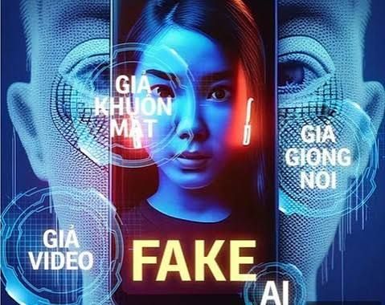
2. Trí tuệ nhân tạo và một vài cảnh báo
Artificial intelligence and some warnings

Slide 8
PHÂN LOẠI AI VÀ AI TẠO SINH
AI Classification & Generative AI
Trí tuệ nhân tạo hẹp
AI Tổng quát / Mạnh
AI Tạo sinh
General/Powerful AI
Generative AI
Narrow artificial intelligence
Thực hiện tốt một hoặc vài nhiệm vụ cụ thể trong phạm vi hẹp được huấn luyện.
Năng lực trí tuệ toàn diện như con người, tự áp dụng tri thức sang mọi lĩnh vực.
Thuật toán tự động tạo ra nội dung mới: văn bản, hình ảnh, âm thanh, mã nguồn.
Perform one or a few specific tasks well within a narrow, trained scope.
Possessing comprehensive intellectual capabilities like a human being, capable of applying knowledge to all fields.
The algorithm automatically generates new content: text, images, audio, and source code.

Slide 9
VÍ DỤ: CHATGPT
Ex: ChatGPT (OpenAI)
1. Tương tác ngôn ngữ tự nhiên
Natural Language Interaction
Đọc hiểu câu hỏi, phản hồi thông minh dựa trên ngữ cảnh cuộc hội thoại.
Understand the question and respond intelligently based on the context of the conversation.
2. Đa năng trong công việc
Multitasking Capabilities
Tóm tắt tài liệu, sáng tác thơ/nhạc, soạn thư, giải toán và sửa lỗi lập trình.
Summarizing documents, composing poetry/music, writing letters, solving math problems, and debugging programming.
3. Hỗ trợ đa ngôn ngữ
Multilingual Support
Huấn luyện trên hàng vạn văn bản tiếng Anh, Pháp, Đức, Việt Nam,...
Training on tens of thousands of texts in English, French, German, Vietnamese, and more.

Slide 10


CẢNH BÁO TỪ AI: THẤT NGHIỆP VÀ QUYỀN RIÊNG TƯ
AI Warnings: Job Displacement & Privacy Risks
1. Áp lực thất nghiệp
2. Ảnh hưởng quyền riêng tư
Unemployment Pressure
Privacy & Data Security
• AI tự động hóa nhiều công việc lặp đi lặp lại.
• AI thu thập và phân tích lượng lớn dữ liệu cá nhân.
AI automates routine jobs, leading to structural workforce shifts.
AI systems collect and process massive personal data.
• Tạo ra nguy cơ mất việc làm và áp lực phát triển xã hội.
• Nguy cơ xâm phạm quyền riêng tư và bị lạm dụng dữ liệu.
Creates risk of job losses and social adaptation challenges.
Gives rise to privacy violations and data misuse risks.

Slide 11

CẢNH BÁO TỪ AI: HỘP ĐEN VÀ RỦI RO AN NINH
AI Warnings: Black Box Effect & Safety Risks
3. Khả năng thiếu minh bạch ("Hộp đen")
Lack of Transparency ("Black Box AI")
Khó hiểu cơ chế đưa ra quyết định của AI, dẫn đến thiếu trách nhiệm giải trình.
The mechanisms by which AI makes decisions are difficult to understand, leading to a lack of accountability.
4. Rủi ro an ninh & an toàn
Security & Safety Threats
Nguy cơ bị tấn công thay đổi dữ liệu/mô hình, chẩn đoán bệnh sai, hoặc ứng dụng vũ khí tự động.
The risk of attacks involving data/model alteration, misdiagnosis, or the application of automated weapons.

Slide 12



KHÍA CẠNH ĐẠO ĐỨC VÀ GIẢI PHÁP
Ethical Aspects & AI Safety Solutions
1. Ràng buộc pháp lý
2. Cấm vũ khí tự động
3. Phục vụ cộng đồng
Legal Regulations
Human-Centric AI
Ban Autonomous Weapons
Xây dựng luật đảm bảo minh bạch, có trách nhiệm trong phát triển AI.
Ngăn cấm giao toàn quyền quyết định vũ khí sát thương cho AI.
Đảm bảo AI nâng cao chất lượng cuộc sống, không gây hậu quả xấu.
Enforce laws ensuring transparency and responsibility in AI development.
Prohibit delegating lethal military decisions to AI systems.
Ensure AI brings social progress and enhances human quality of life.

Slide 13
TỔNG KẾT BÀI HỌC
Lesson Summary & Key Takeaways
• AI đã trở thành một phần không thể thiếu của cuộc sống hiện đại.
AI has become an integral part of modern society.
• Cần cân bằng giữa cơ hội phát triển và quản lý các rủi ro về an toàn, đạo đức.
A balance needs to be struck between opportunities for growth and managing safety and ethical risks.
CẢM ƠN THẦY CÔ VÀ CÁC BẠN ĐÃ LẮNG NGHE!
Thank you for your attention!

